Slide 1


设计模式（第2版）
第3章 设计模式概述
刘 伟

Slide 2
1
设计模式的诞生与发展
2
设计模式的定义与分类
大 纲
3
GoF设计模式简介
4
设计模式的优点

Slide 3
设计模式的诞生与发展
模式的诞生
模式(Pattern)起源于建筑业而非软件业
模式之父——美国加利佛尼亚大学环境结构中心研究所所长Christopher Alexander博士
《A Pattern Language: Towns, Buildings, Construction》——253个建筑和城市规划模式
模式
Context（模式可适用的前提条件）
Theme或Problem（在特定条件下要解决的目标问题）
Solution（对目标问题求解过程中各种物理关系的记述）

Slide 4

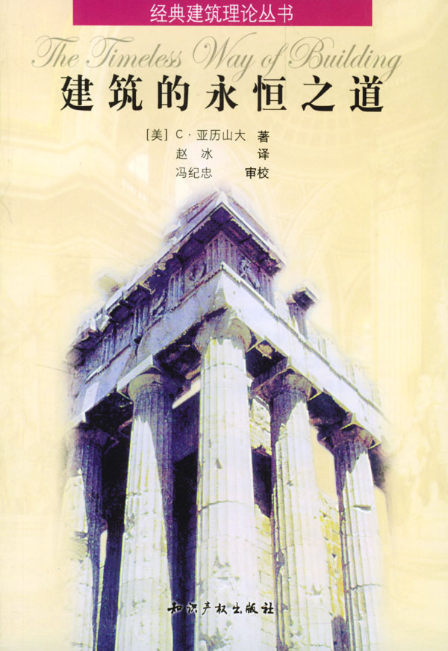

设计模式的诞生与发展
模式的诞生
模式之父——Christopher Alexander博士
Christopher Alexander

Slide 5
设计模式的诞生与发展
模式的定义
Alexander给出了关于模式的经典定义：
每个模式都描述了一个在我们的环境中不断出现的问题，然后描述了该问题的解决方案的核心，通过这种方式，人们可以无数次地重用那些已有的解决方案，无需再重复相同的工作
模式是在特定环境中解决问题的一种方案 (A pattern is a solution to a problem in a context)

Slide 6
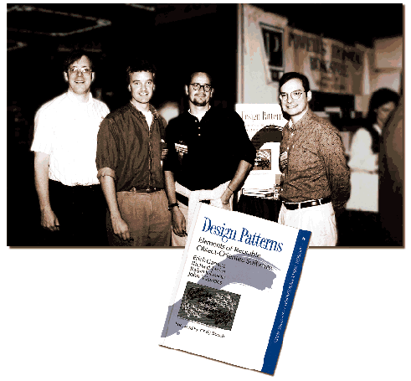
设计模式的诞生与发展
软件模式
20世纪80年代末，软件工程界开始关注Christopher Alexander等在这一住宅、公共建筑与城市规划领域的重大突破
“四人组(Gang of Four，GoF，分别是Erich Gamma, Richard Helm, Ralph Johnson和John Vlissides)”于1994年归纳发表了23种在软件开发中使用频率较高的设计模式，旨在用模式来统一沟通面向对象方法在分析、设计和实现间的鸿沟
Gang of
Four (GoF)

Slide 7
设计模式的诞生与发展
软件模式
软件模式：在一定条件下的软件开发问题及其解法
问题描述
前提条件（环境或约束条件）
解法
效果

Slide 8
设计模式的定义与分类
设计模式的定义
设计模式(Design Pattern)是一套被反复使用、多数人知晓的、经过分类编目的、代码设计经验的总结
使用设计模式是为了可重用代码、让代码更容易被他人理解、提高代码的可靠性

Slide 9
设计模式的定义与分类
设计模式的基本要素
设计模式一般有如下几个基本要素：模式名称、问题、目的、解决方案、效果、实例代码和相关设计模式，其中的关键元素包括以下四个方面：
模式名称 (Pattern name)
问题 (Problem)
解决方案 (Solution)
效果 (Consequences)

Slide 10
设计模式的定义与分类
设计模式的分类
根据目的（模式是用来做什么的）可分为创建型(Creational)，结构型(Structural)和行为型(Behavioral)三类：
创建型模式主要用于创建对象
结构型模式主要用于处理类或对象的组合
行为型模式主要用于描述类或对象如何交互和怎样分配职责

Slide 11
设计模式的定义与分类
设计模式的分类
根据范围，即模式主要是处理类之间的关系还是处理对象之间的关系，可分为类模式和对象模式两种：
类模式处理类和子类之间的关系，这些关系通过继承建立，在编译时刻就被确定下来，是一种静态关系
对象模式处理对象间的关系，这些关系在运行时变化，更具动态性

Slide 12
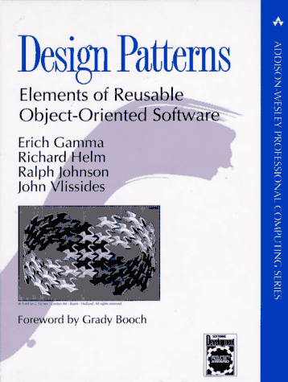
GoF设计模式简介
范围\目的 | 创建型模式 | 结构型模式 | 行为型模式
类模式 | 工厂方法模式 | （类）适配器模式 | 解释器模式 模板方法模式
对象模式 | 抽象工厂模式 建造者模式 原型模式 单例模式 | （对象）适配器模式 桥接模式 组合模式 装饰模式 外观模式 享元模式 代理模式 | 职责链模式 命令模式 迭代器模式 中介者模式 备忘录模式 观察者模式 状态模式 策略模式 访问者模式

Slide 13
GoF设计模式简介
创建型模式
抽象工厂模式(Abstract Factory) ★★★★★
建造者模式(Builder) ★★☆☆☆
工厂方法模式(Factory Method) ★★★★★
原型模式(Prototype) ★★★☆☆
单例模式(Singleton) ★★★★☆

Slide 14
GoF设计模式简介
结构型模式
适配器模式(Adapter) ★★★★☆
桥接模式(Bridge) ★★★☆☆
组合模式(Composite) ★★★★☆
装饰模式(Decorator) ★★★☆☆
外观模式(Facade) ★★★★★
享元模式(Flyweight) ★☆☆☆☆
代理模式(Proxy) ★★★★☆

Slide 15
GoF设计模式简介
行为型模式
职责链模式(Chain of Responsibility) ★★☆☆☆
命令模式(Command) ★★★★☆
解释器模式(Interpreter) ★☆☆☆☆
迭代器模式(Iterator) ★★★★★
中介者模式(Mediator) ★★☆☆☆
备忘录模式(Memento) ★★☆☆☆
观察者模式(Observer) ★★★★★
状态模式(State) ★★★☆☆
策略模式(Strategy) ★★★★☆
模板方法模式(Template Method) ★★★☆☆
访问者模式(Visitor) ★☆☆☆☆

Slide 16
设计模式的优点
融合了众多专家的经验，并以一种标准的形式供广大开发人员所用
提供了一套通用的设计词汇和一种通用的语言，以方便开发人员之间进行沟通和交流，使得设计方案更加通俗易懂
让人们可以更加简单方便地复用成功的设计和体系结构
使得设计方案更加灵活，且易于修改
将提高软件系统的开发效率和软件质量，在一定程度上节约设计成本
有助于初学者更深入地理解面向对象思想，方便阅读和学习现有类库与其他系统中的源代码，还可以提高软件的设计水平和代码质量

Slide 17
THANKS

